Slide 1
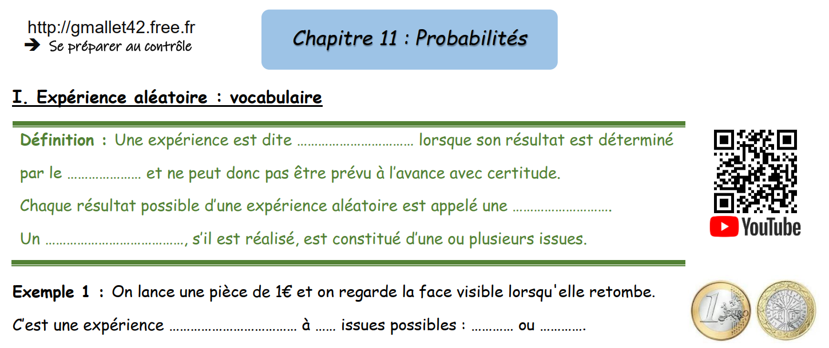
aléatoire
hasard
issue
événement
aléatoire
2
PILE
FACE

Slide 2
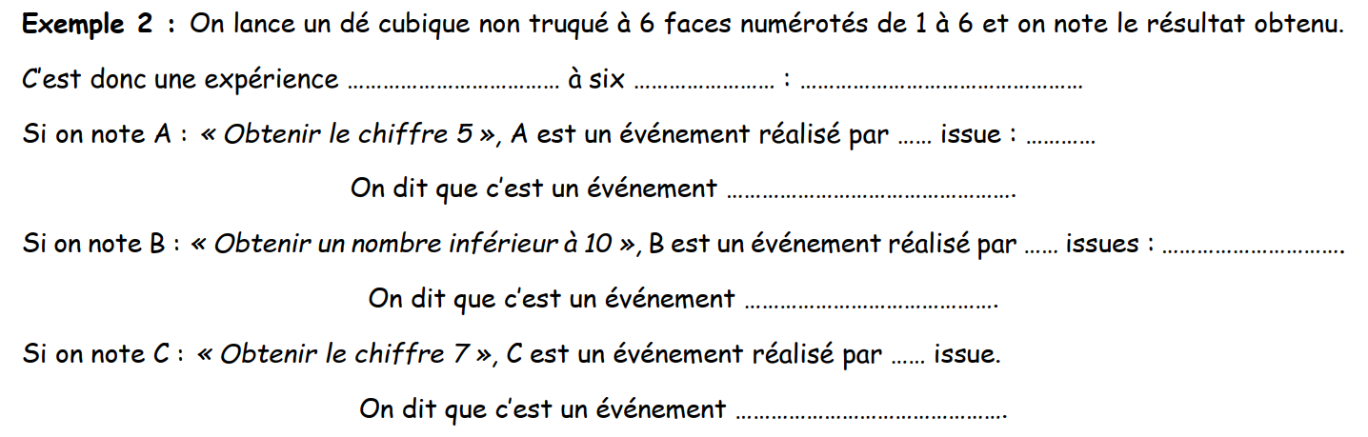
aléatoire
issues
1 ; 2 ; 3 ; 4 ; 5 et 6
1
5
élémentaire
6
toutes
certain
0
impossible

Slide 3
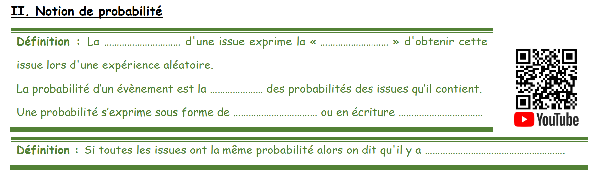
probabilité
chance
somme
fractions
décimale
équiprobabilité

Slide 4
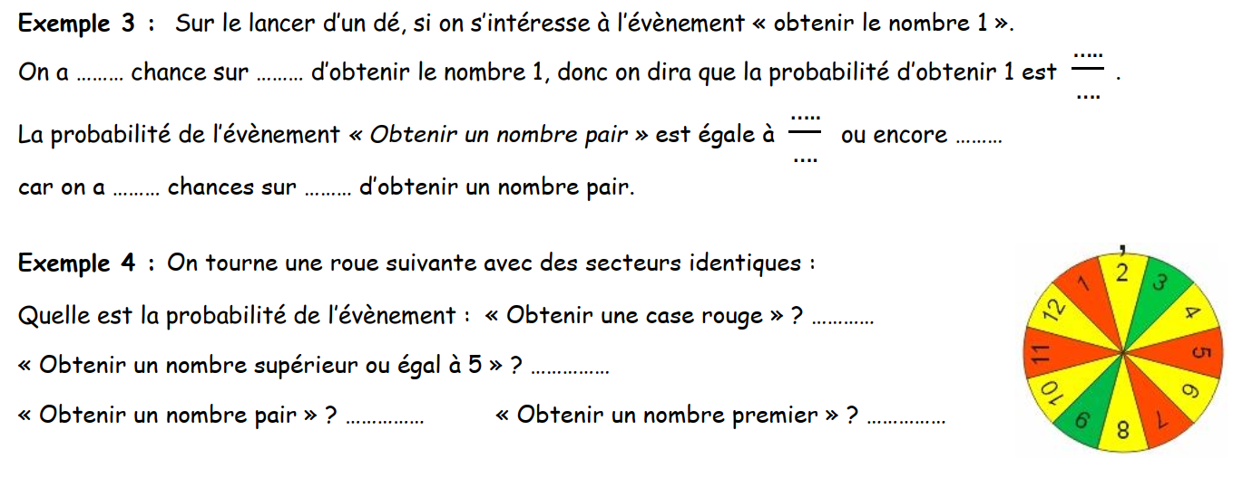
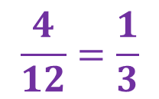
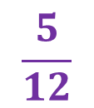
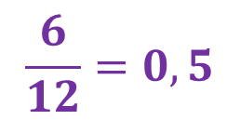
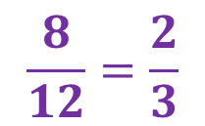
1
1
6
6
3
0,5
6
3
6
$$\frac{4}{12}=\frac{1}{3}$$
$$\frac{8}{12}=\frac{2}{3}$$
$$\frac{6}{12}=0,5$$
$$\frac{5}{12}$$

Slide 5
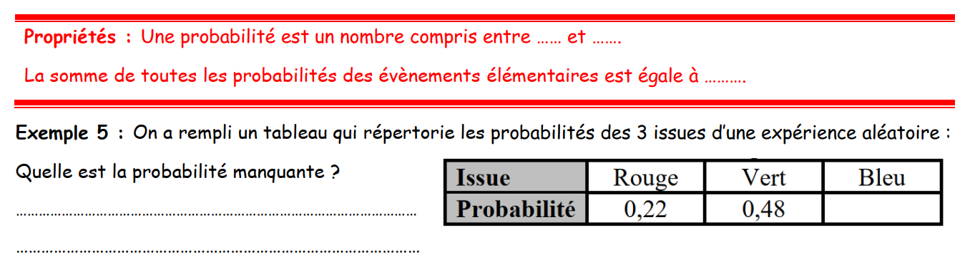
0
1
1
0,22 + 0,48 = 0,7
0,3
1 – 0,7 = 0,3

Slide 6
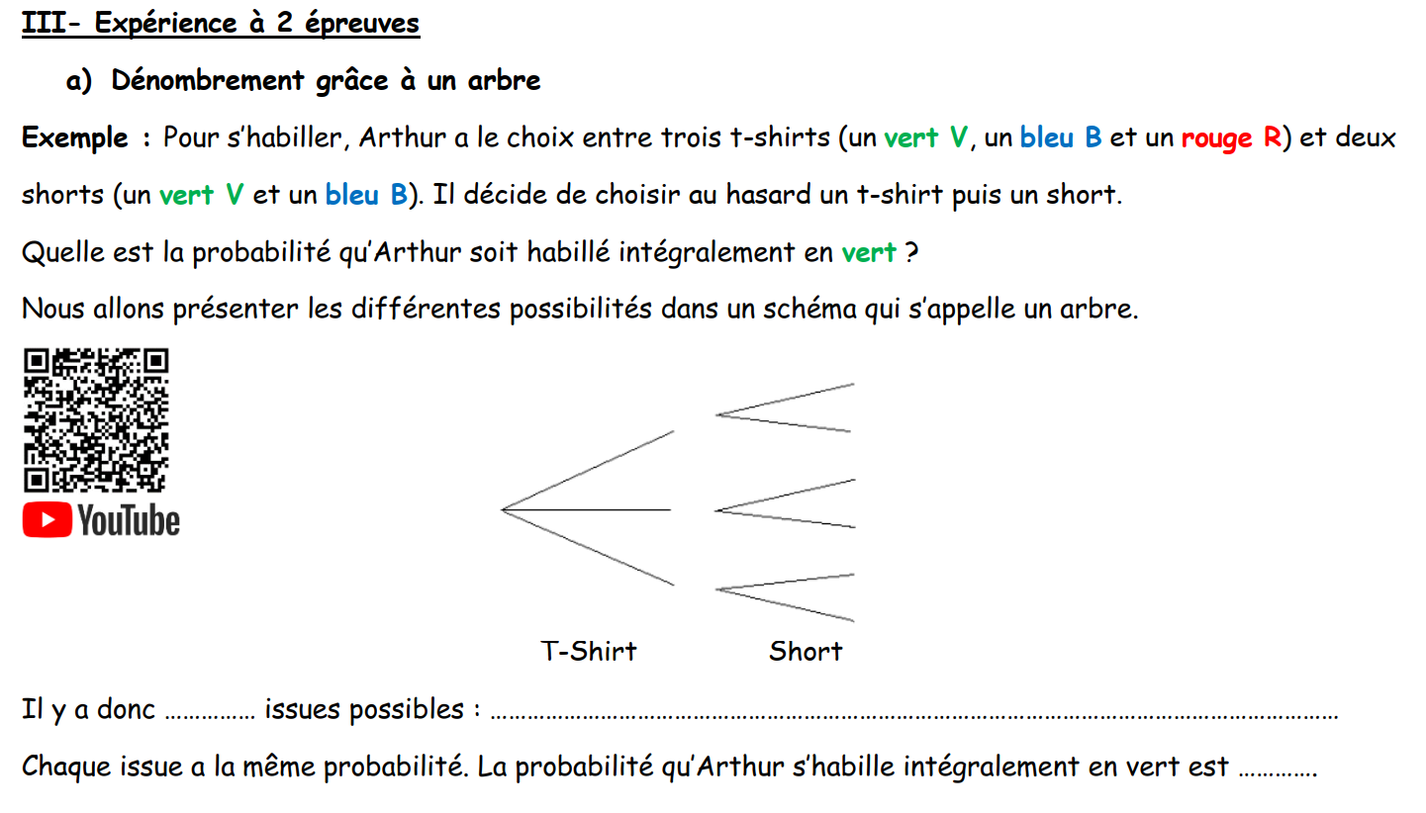

V
( V ; V )
V
B
( V ; B )
V
( B ; V )
B
B
( B ; B )
V
( R ; V )
R
B
( R ; B )
6
( V ; V )
( V ; B )
( B ; V )
( B ; B )
( R ; V )
( R ; B )
$$\frac{1}{6}$$

Slide 7
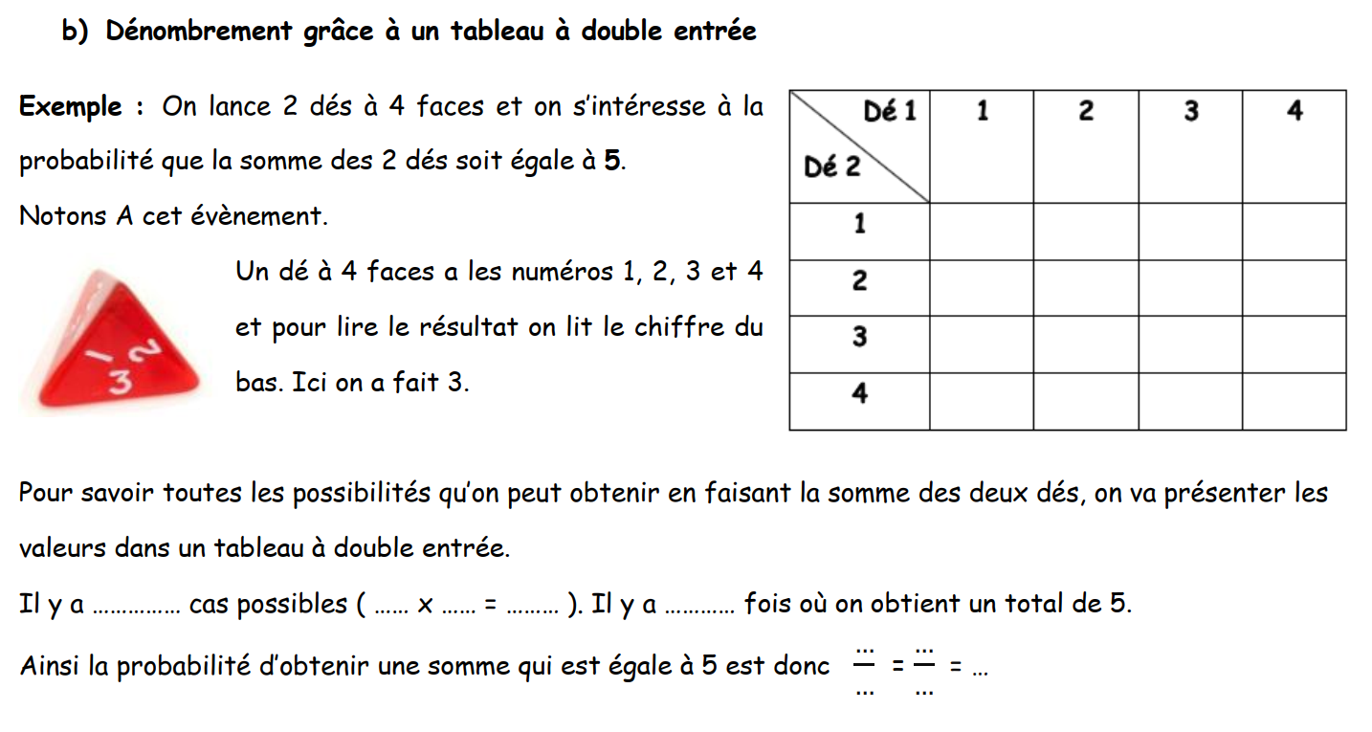
2
3
4
5
3
4
5
6
4
5
6
7
5
6
7
8
16
4
4
16
4
4
1
0,25
16
4

